Slide 1
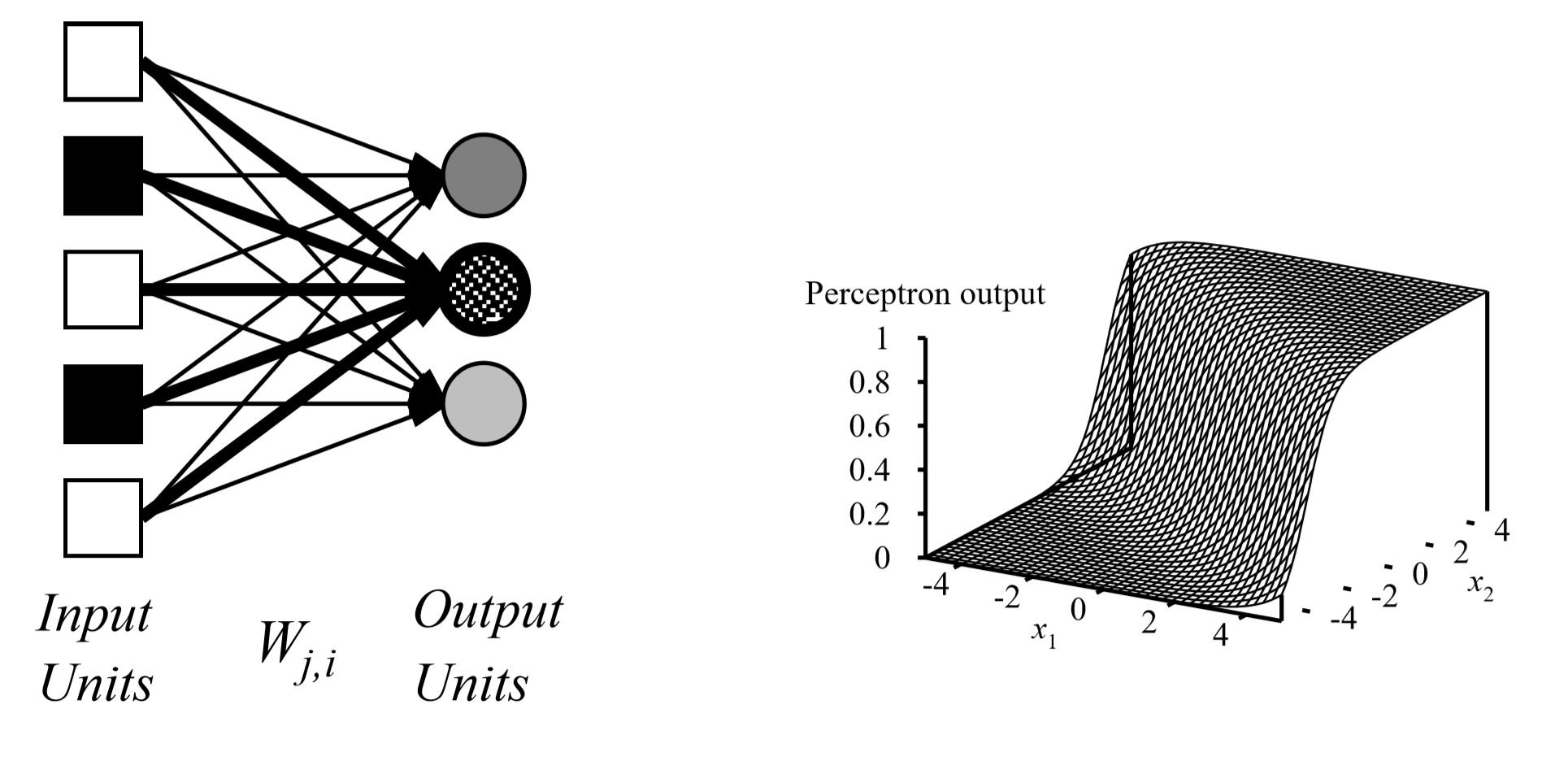
单层前馈网络（感知器）
(b)
一个感知器网络 两输入的S型激活函数感知器的一 个输出结果图

Slide 2
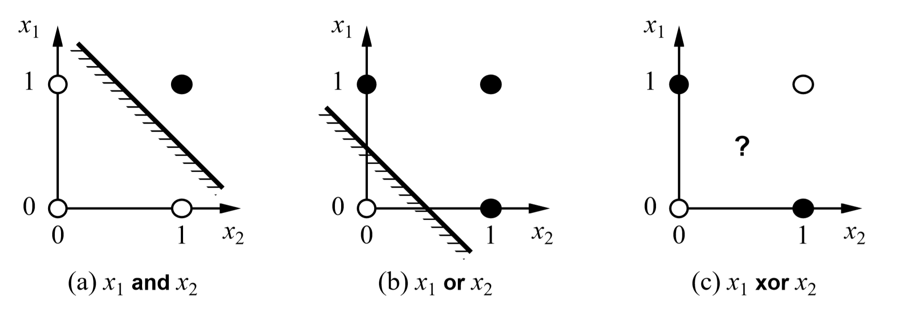
感知器的表示能力
一个采用阈值激活函数的感知器，可以表示逻辑与、或、非、多数函数等，但不能表示异或（XOR）函数
只能表示线性可分的函数
Minsky & Papert (1969)批评了感知器
Notes:
明斯基等人1969年发文刺破了神经网络的气球

Slide 3

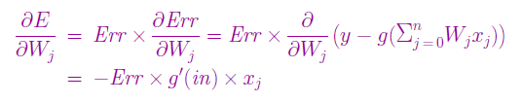
感知器学习
思想：通过调节权值，减少训练集上的误差，使其达到最小
一般用误差平方和函数度量误差
对于输入为x的单个训练样本，与目标输出y之间的误差平方和函数：
其中，h_{w}(x)是感知器的输出
通过梯度下降方法调整权值，减小平方误差：

Slide 4

感知器学习（续）
权值的更新公式如下：
α是学习率
如果误差Err是正的，说明网络的输出过小，所以对于正的输入要增加权值，对于负的输入要减少权值
如果误差是负的，则正好相反。

Slide 5
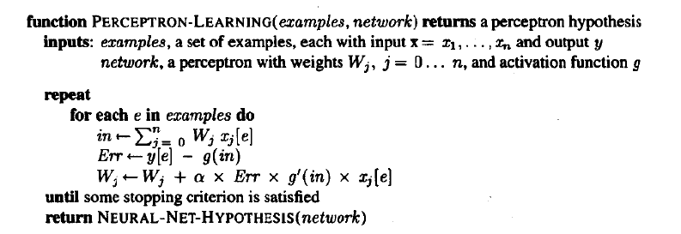
感知器学习算法
（1）输入一个样本，计算网络的输出和误差，向减少误差的方向调整权值；
（2）对训练集中的所有样本，重复（1），称之为一代（ epoch）
（3）一代一代的重复（1）－（2），直到达到某个停止准则

Slide 6
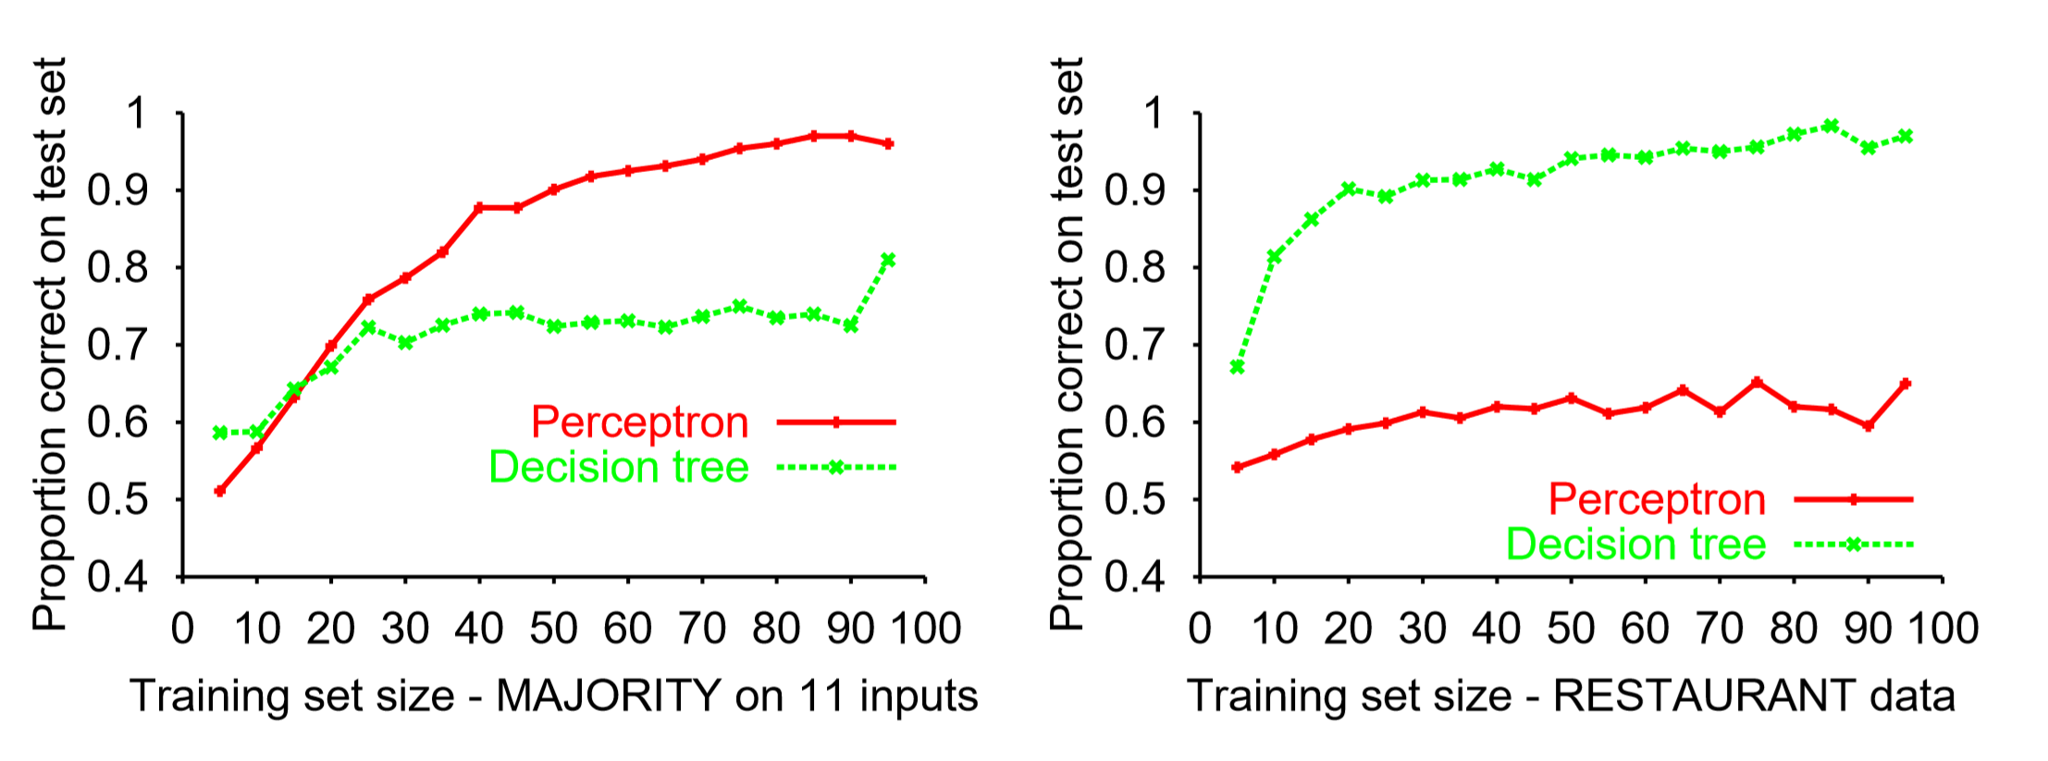
感知器学习算法的应用举例
对于任何线性可分的函数，感知器学习算法可以收敛到一个一致的函数
感知器在两个不同问题上的学习曲线
感知器学习多数函数容易，但学习餐馆实例则很差

Slide 7
思考题
感知器网络为什么只能解决线性可分问题？
如何用神经网络解决线性不可分问题？

